Slide 1
DPDK总结
徐万才

Slide 2
rte_malloc init
free_head
start_elem1
malloc_heap
free_head
start_elem0
start_elem2
start_elem0
free_size
end_elem
start_elem1
free_size
end_elem
start_elem2
free_size
end_elem

Slide 3
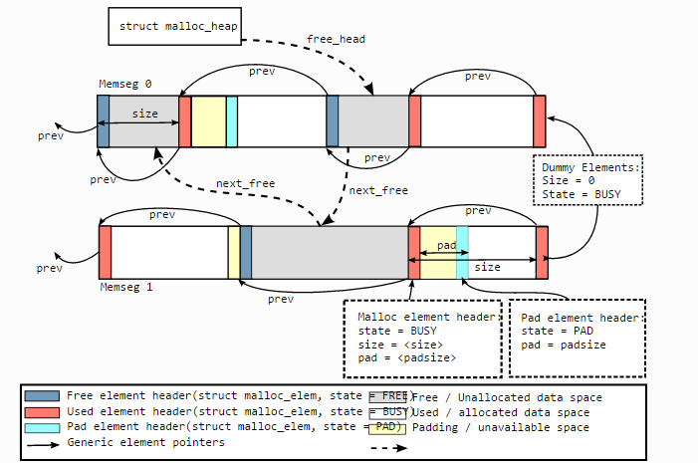
rte_malloc
rte_malloc
malloc_heap
malloc_elem
1. 如果没有浪费，只有一个BUSY属性的malloc_elem。
2. 如果有浪费，需要再增加一个PAD属性的malloc_elem。
3. 调试开关控制头（在malloc_elem中）、尾cookies信息。
4. rte_free时，清空信息，free块合并时，需要清空合并后不再使用的malloc_elem，（free块数据段信息在释放过程中已经清空）。
malloc_elem
data
rsv
TRAILER
malloc_elem
waste
malloc_elem
data
rsv
TRAILER

Slide 4
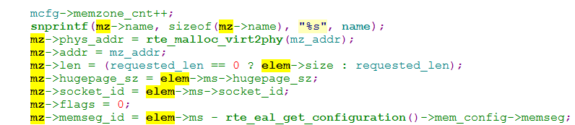
rte_memzone
1. memzone只是在malloc_heap_alloc基础上，增加了name字段，可以通过name字段寻址到已经申请过的内存。
2. 使用malloc_elem结构体信息填充memzone结构体信息。

Slide 5
rte_ring
rte_ring
count * void*

Slide 6
rte_mempool
rte_mempool
rte_mempool_ops
rte_mempool_ring
rte_mempool_stack
rte_ring
rte_mempool_create_empty：
rte_zmalloc：rte_tailq_entry
rte_memzone_reserve：rte_mempool + rte_mempool_cache* RTE_MAX_LCORE + private_data_size
rte_mempool_ctor_t：mempool priv initializer
rte_mempool_obj_cb_t：each mempool element initializer

Slide 7
rte_mempool
Memzone1
memhdr1
obj
memhdr2
obj
memhdr3
obj
mempool的内存布局：控制块与数据块非连续
n * Memzone（数据块） ring管理
obj * num
Memzone（控制块）
rte_mempool
rte_mempool_cache
private_data
rte_mempool_objhdr
data
rte_mempool_objtlr

Slide 8
rte_mbuf
mbuf目前只有一个文件，主要的使用场景：
message buffer：消息传递
packet buffer：网络流量传递
rte_membuf
rte_mempool
mbuf的内存布局，即mempool中data内存布局：
buffer size
rte_mbuf
private_data
RTE_PKTMBUF_HEADROOM
pkt_data(DATA_ROOM)
buf_addr
data_off
1. struct rte_pktmbuf_pool_private：mbuf中创建mem_pool时，填写的private_data信息。

Slide 9
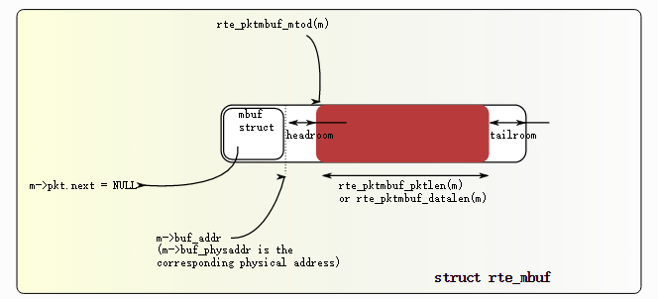
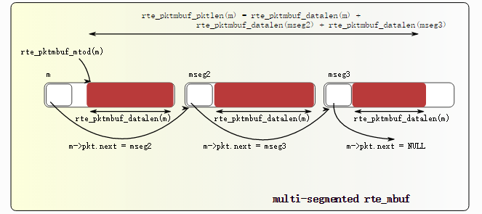
mbuf segment

Slide 10
distributor

